Slide 1
데이터 모델링

Slide 2
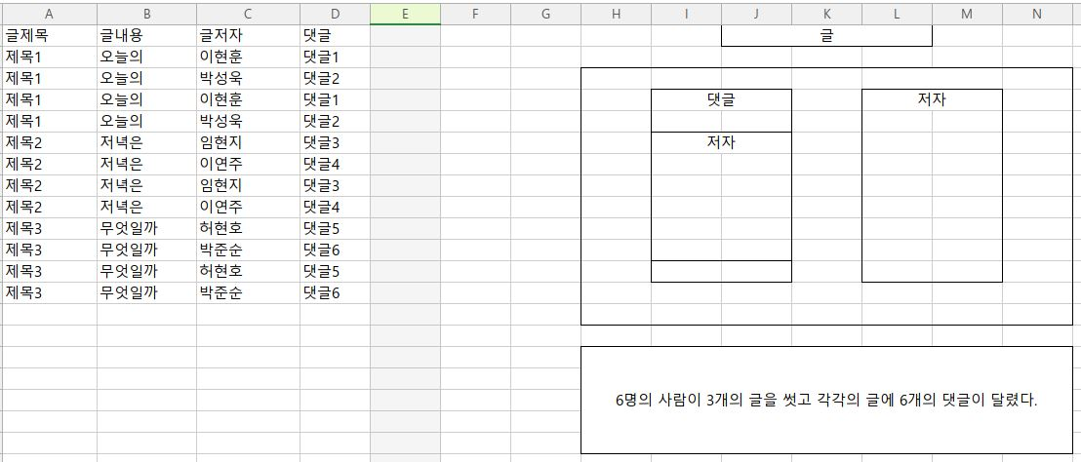
잘못된 데이터모델링
중복
발생

Slide 3
시스템적 문제
중복
발생
1. 공간의 낭비
2. 성능의 문제

Slide 4
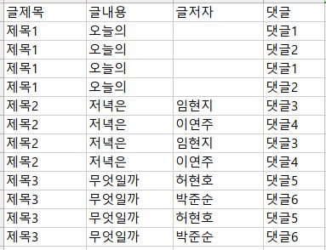
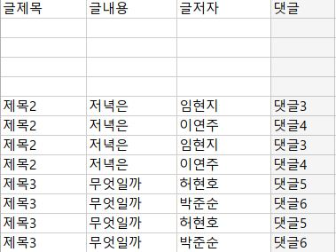
이상 현상(Anomaly)
삭제이상
(어떤 정보를 삭제하면, 유용한 다른 정보까지 삭제되어버리는 이상)
글의 저자만 삭제 했지만 글제목,내용,댓글 까지 전부 삭제가 되는 현상

Slide 5
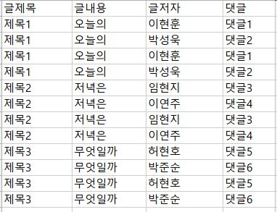
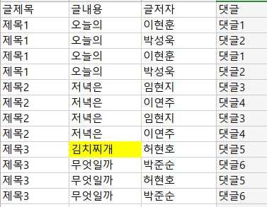
이상 현상(Anomaly)
제목3의 내용을
김치찌개로 변경
갱신이상
(중복된 데이터 중 일부만 수정되어 데이터 모순이 일어나는 이상)
제목3의 일부만 수정이 되고 나머지는 그대로인 현상

Slide 6
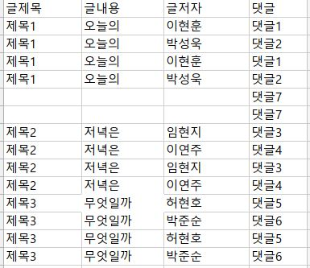
이상 현상(Anomaly)
댓글7 추가
삽입이상
(자료를 삽입할 때 의도하지 않은 자료까지 삽입해야만 자료를 테이블에 추가가 가능한 이상)
댓글이 하나 추가 되면 튜플이 2개가 추가 되는 현상

